Slide 1


台灣科技大學 電腦研習社

Slide 2
安裝
https://www.python.org/downloads/release/python-352/
安裝python 3.5.2版

Slide 3
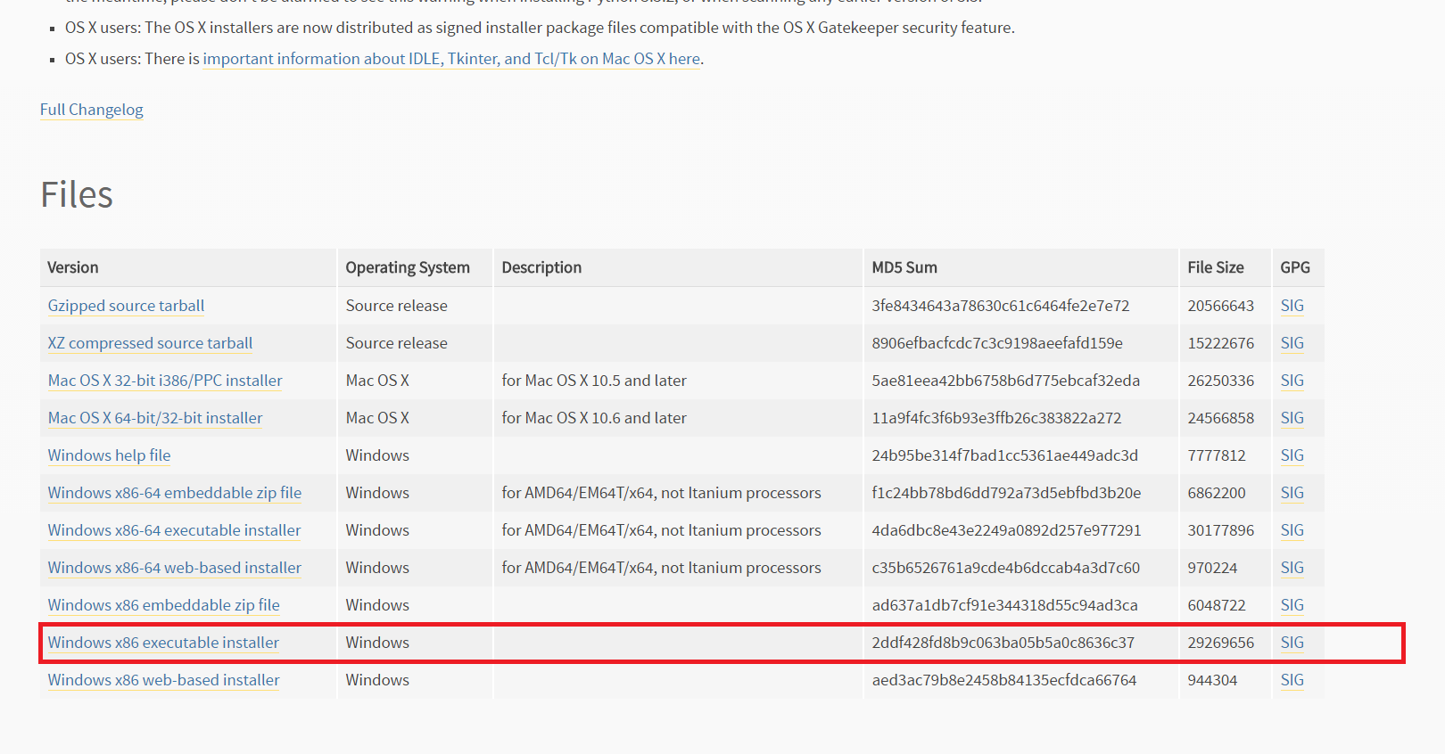
安裝

Slide 4
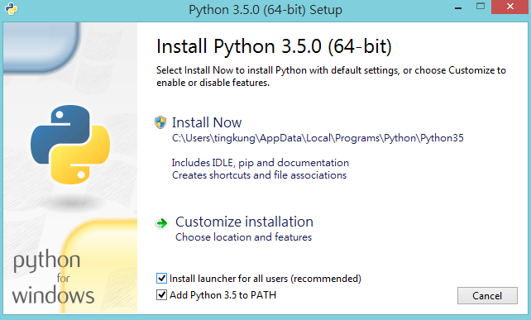
安裝

Slide 5
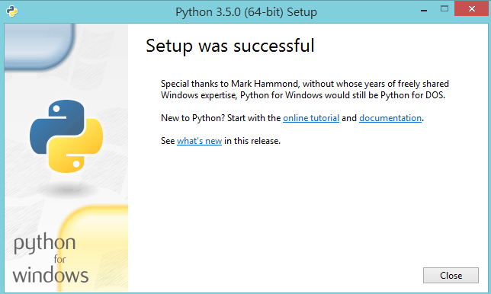
安裝

Slide 6
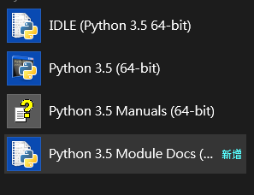
開啟

Slide 7
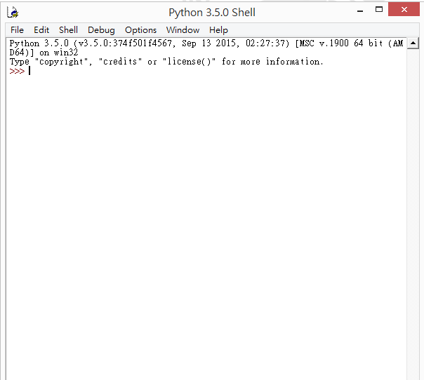
介面介紹 C:\Users\user\AppData\Local\Programs\Python\Python35-32

Slide 8
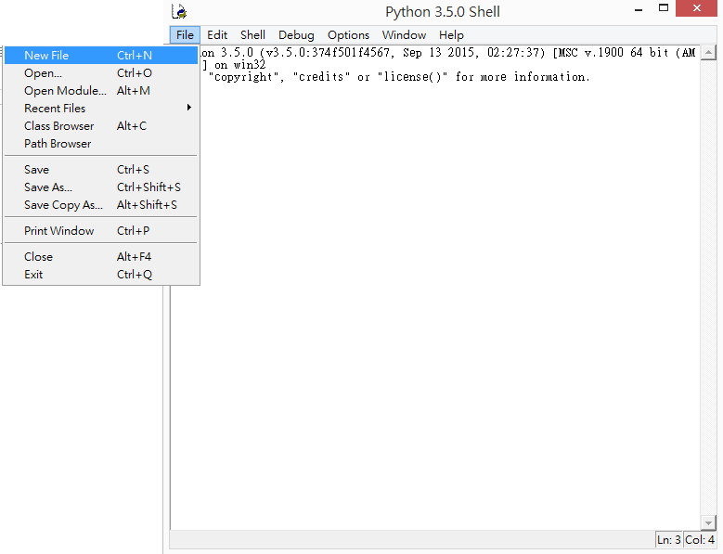
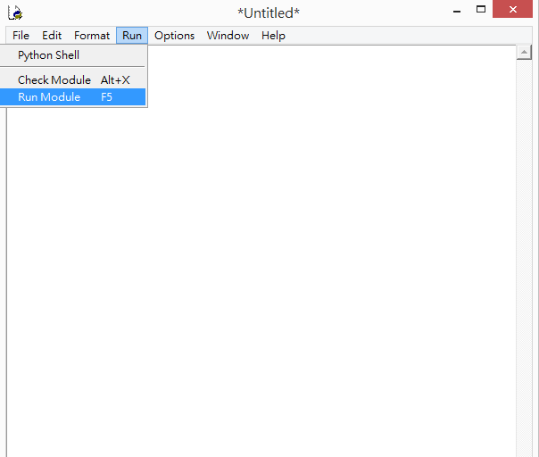
介面介紹

Slide 9
變數
不用指定變數的型態
直接指派值就可以用了
e.g.
a = 0
a = “Hello World!”

Slide 10
= 的奧妙
Line1 : A = 5 # A = 5
Line2 : B = A # A = 5 # B = 5
Line3 : A = 10 # A = 10 # B = 5
= 是指派 a = 5
== 是比較 5 == 4 會回傳False

Slide 11
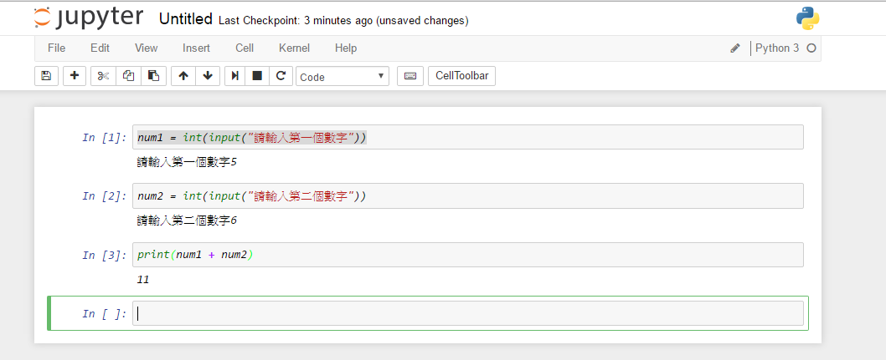
範例2. 將兩個輸入加總

Slide 12
小練習:輸入三個數字
假設輸入的3個數字為 x, y, z
印出3個數字的總和 = ?
印出3個數字的平均= ?
印出 x*y*z = ?
印出 x+y%z = ?
印出 (x+y)%z = ?

Slide 13
運算子
+ 加
- 減
* 乘
/ 除
% 除法取餘數
** 次方
Ex: 2**4 → 16
+=
-=
*=
/=
Ex: a += 1 ⬄ a = a + 1

Slide 14
註解
寫程式的重要習慣
寫程式的重要習慣
寫程式的重要習慣
單行註解 : #註解內容
多行註解 : “”” 註解內容 “””
註解的東西不會執行

Slide 15
input 輸入
a = input(“輸入a:”)
回傳的東西為str型態，如果要存成其他型態來用的話，需要轉型。
ex: num = int(input(“Enter a number:”))
變數
提示的文字

Slide 16
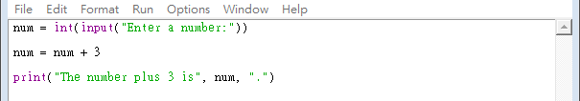
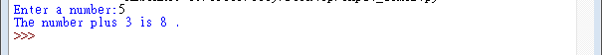
input 輸入

Slide 17
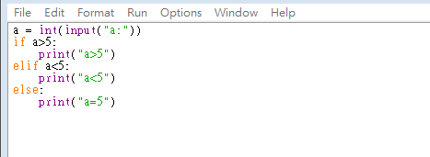
if 判斷
需要冒號
Enter後，自動縮排
冒號
4格空白

Slide 18
冒號&縮排
1.冒號後就是要縮排(縮排是4個空白 or 1個tab)
2.有縮排的地方是一個程式區塊

Slide 19
比較子
變數介紹step1.py
== 等於
並非大家直覺的 = 剛摸程式語言最容易出錯的環節
>= 大於等於
<= 小於等於
> 大於
< 小於
!= 不等於

Slide 20
再來一題
做個猜數字遊戲吧~
隨機一個數字，讓玩家猜
提示玩家要大一點或更小一點，一直到他猜對就印出good job!!
random的用法
from random import randint
R = randint(1, 10)

Slide 21
list 陣列
list好用的功能 a=[4,65,878,2,0]
取得陣列中的最大值或最小值: max(‘陣列名稱’) or min(‘陣列名稱’)
Ex: max(a) ##878
Ex: min(a) ##0
陣列從小到大排序: ‘陣列名稱’.sort()
Ex: a.sort() ## [0, 2, 4, 65, 878]
陣列反轉: ‘陣列名稱’.reverse()
Ex: a.reverse() ## [878, 65, 4, 2, 0]

Slide 22
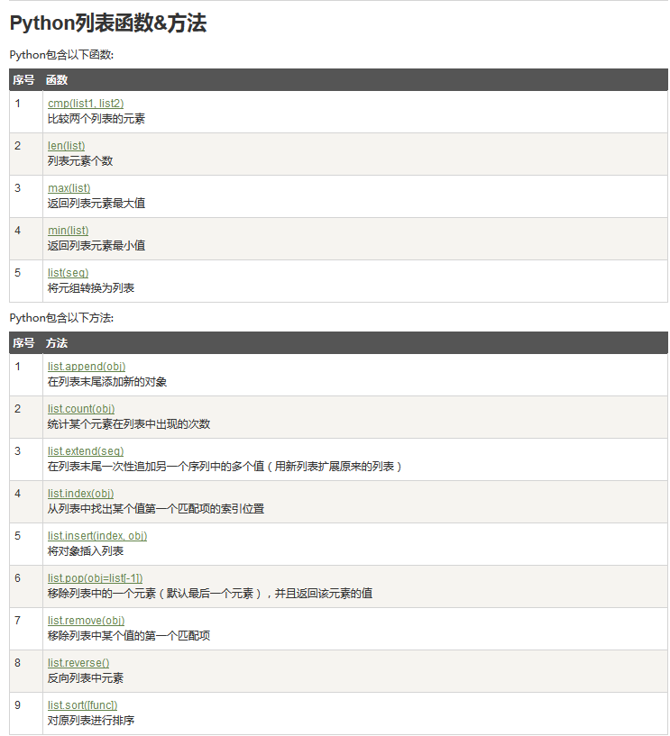
list 陣列
a=[4,65,878,2,0]
print(len(a))
5
a.append(7)
print(a)
[4,65,878,2,0,7]

Slide 23
list 陣列
陣列的初始值這樣設：
Ex1: empty_list = [] ##空陣列
Ex2: names_list = [“Toby”,”Xiao”,”Richard”] ##存著三個名字的陣列
list用法：
.append(‘要加入的元素添加於最後’) ##增加元素
Ex: names_list.append(“Kobe”)
.remove(‘要刪除的元素’) ##刪除元素
Ex: names_list.remove(“Brian”)
len(‘陣列’) ##取得陣列長度(陣列有幾個元素)
Ex: len(names_list)

Slide 24
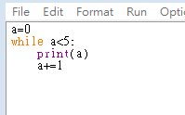
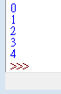
while 迴圈
只要滿足條件就會一直執行

Slide 25
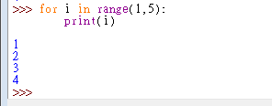
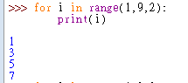
range(start, end [, step]) end 不取
Ex: range(1,5) → [1,2,3,4]
Ex: range(1,9,2) → [1,3,5,7]

Slide 26
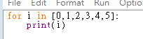
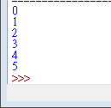
for 迴圈 - List
for i in [0,1,2,3,4,5]:
跑第一次 i = 0
跑第二次 i = 1
…
跑第六次 i = 5
變數
陣列

Slide 27
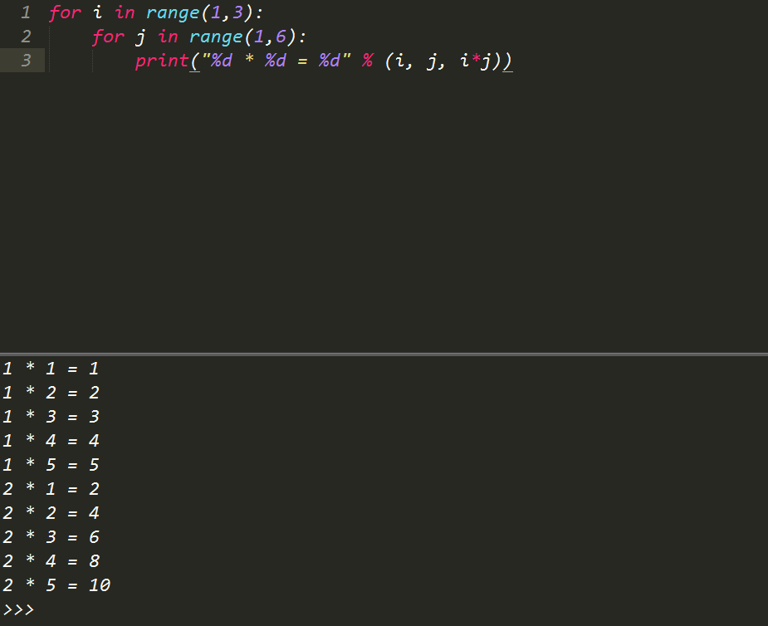
2*5的乘法

Slide 28
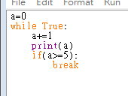
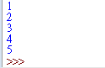
Break 跳出迴圈
可以在迴圈的任意部分跳出

Slide 29
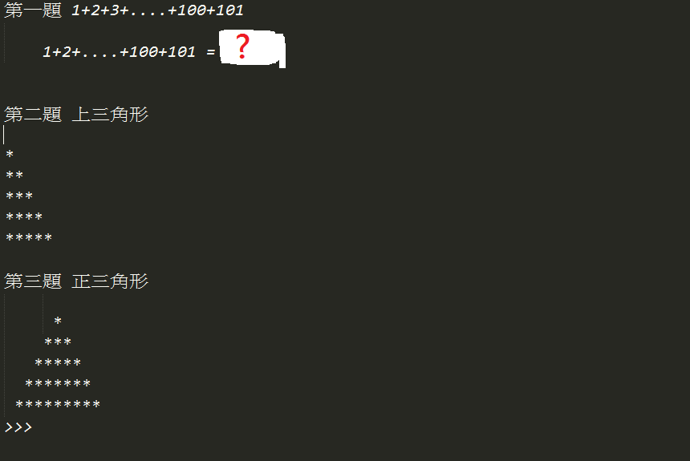
小測試
請寫出

Slide 30
dict 字典
宣告方式 ‘dict名字’ = {‘key1’ : ‘value1’, ‘key2' : 'value2' , …..}
person_dict = {"name":"Xiao", "sex":"male", "age":19, "job":"student"}
person_dict[“name”] ##return “Xiao”

Slide 31
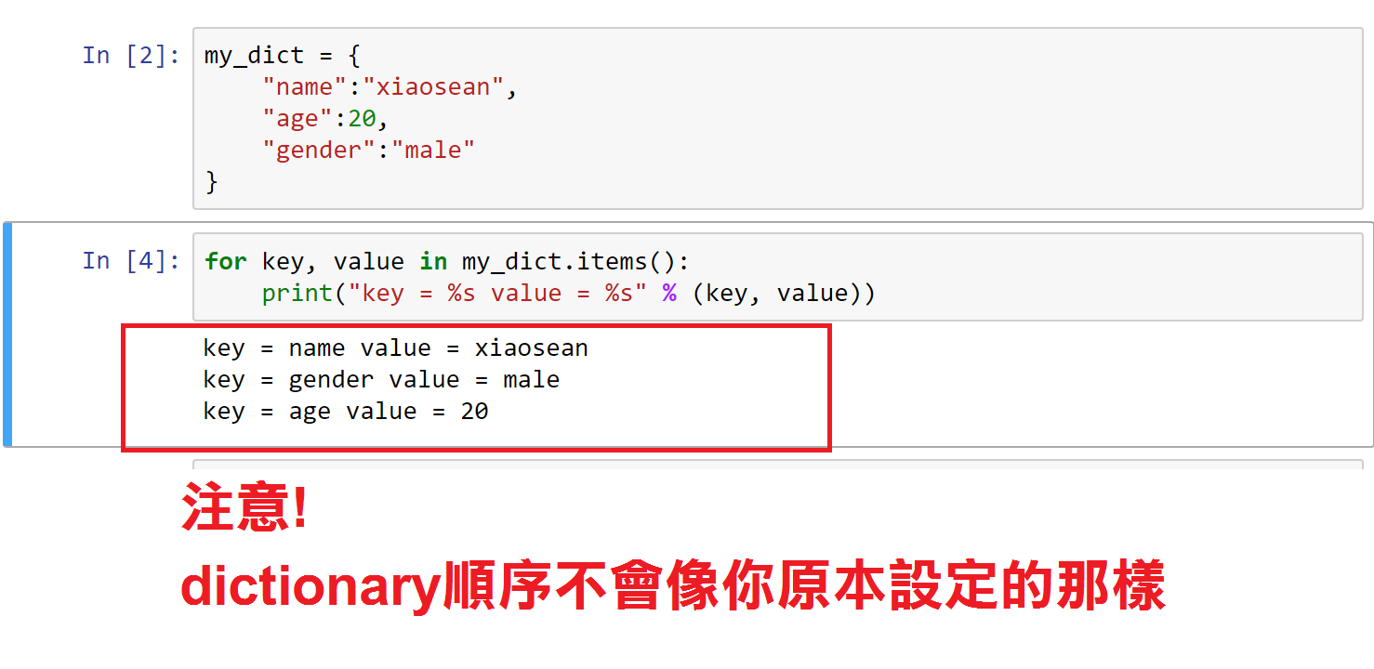
dict 字典-PART 2

Slide 32
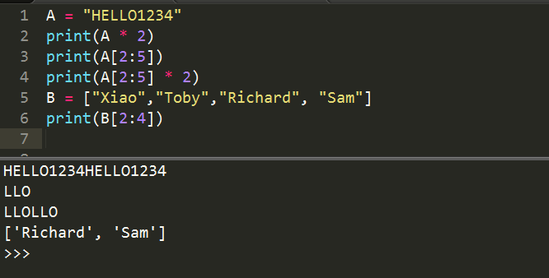
Slice用法

Slide 33
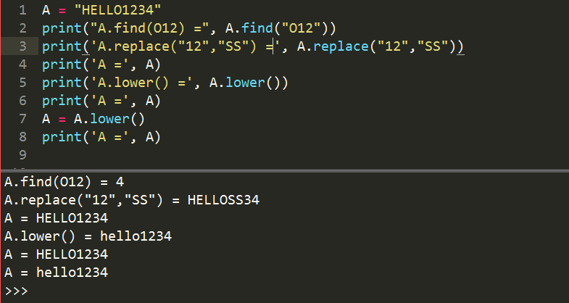
字串實用函數

Slide 34
讀取txt文字檔
變數 = open(“檔案名稱”,”模式”)
模式(有很多種 目前先列出兩種)->
r - 讀取
w - 新建檔案寫入
讀取檔案
變數.read() ->將全部的文字檔讀取進來
Print(變數.read()) 即可全部顯示出來

Slide 35
本日練習 練習完就能回家囉~
http://www.ted.com/talks/james_veitch_this_is_what_happens_when_you_reply_to_spam_email/transcript?language=en#t-314655
1.使用 replace 完成影片中的功能
2.使用1的功能搭配 dictionary
3.使用2的功能 再搭配for迴圈 使他變得更簡化
4. 將欲改寫的文章存成文字檔(txt) 將其讀入 改寫完成後存成另一個文字檔
有空可以看 for迴圈常用範例 網址:goo.gl/r5Ni5H

Slide 36
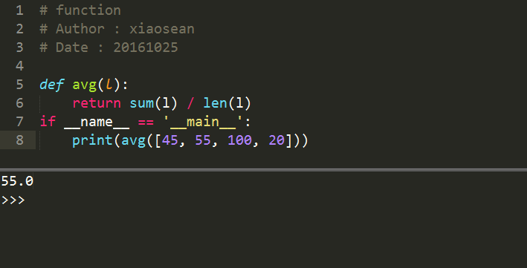
Function(函式)

Slide 37
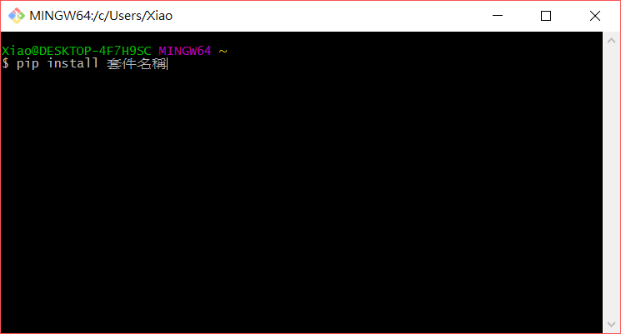
Python的特色 方便安裝library

Slide 38

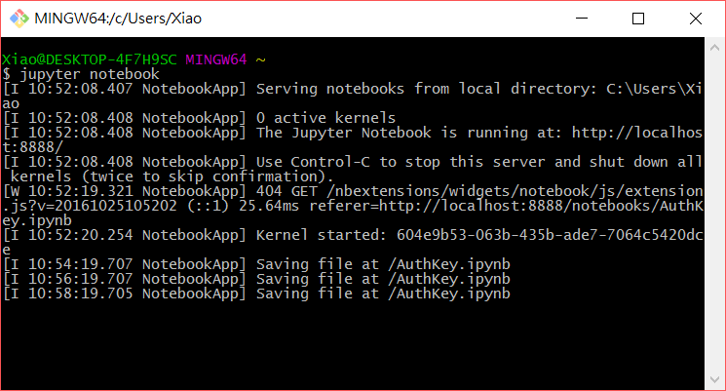
Jupyter Notebook

Slide 39
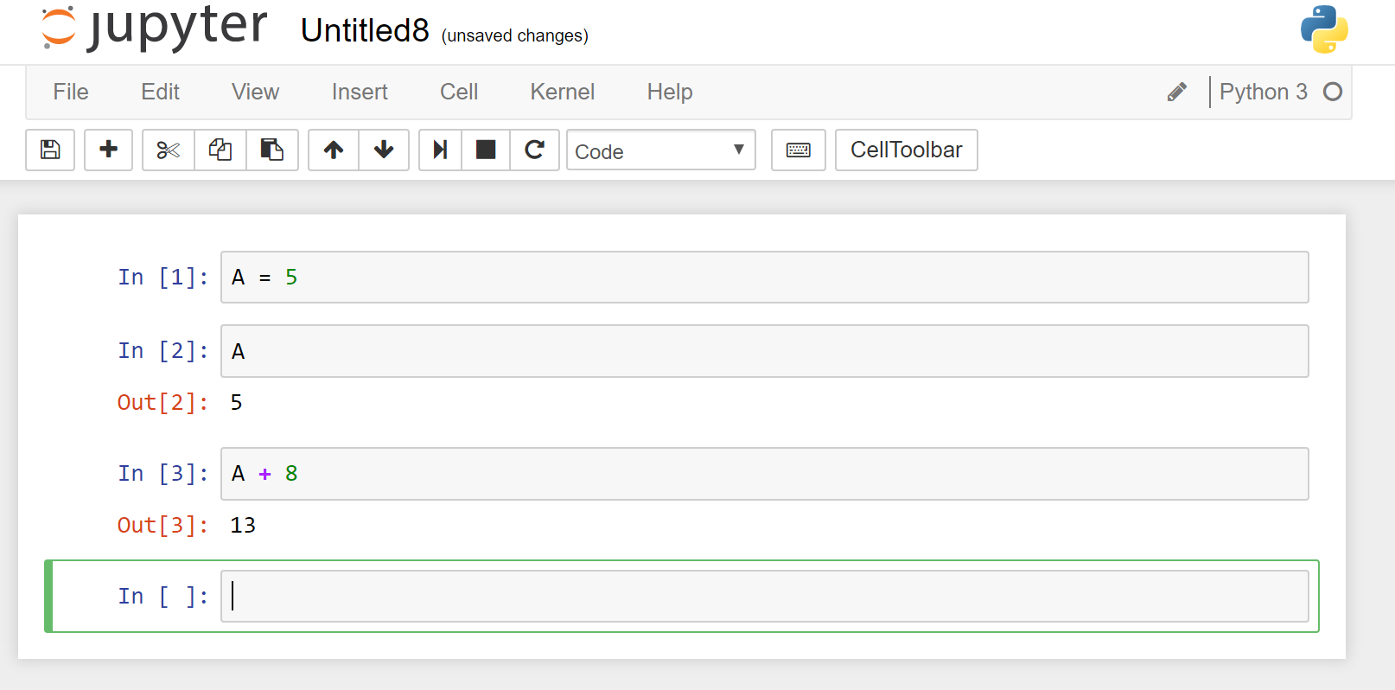
Jupyter

Slide 40

Request

Slide 41
HTML Form 表單
有兩種資料傳遞方式，
分別為 GET 與 POST 這兩種
 | GET | POST
網址差異 | 網址會帶有 HTML Form 表單的參數與資料。 | 資料傳遞時，網址並不會改變。
資料傳遞量 | 由於是透過 URL 帶資料，所以有長度限制。 | 由於不透過 URL 帶參數，所以不受限於 URL 長度限制。
安全性 | 表單參數與填寫內容可在 URL 看到。 | 透過 HTTP Request 方式，故參數與填寫內容不會顯示於 URL。
#轉載自:http://www.wibibi.com/info.php?tid=235

Slide 42
requests
r =requests.get(網址)->獲得網頁資料
r = requests.post(網址)->獲得網頁資料
print(r.text)

Slide 43
其他常用library
https://zhuanlan.zhihu.com/p/21563130?refer=passer

Slide 44
如果pip install無法正常安裝
可以嘗試 easy_install
Or
直接下載編譯過的library
http://www.lfd.uci.edu/~gohlke/pythonlibs/

Slide 45
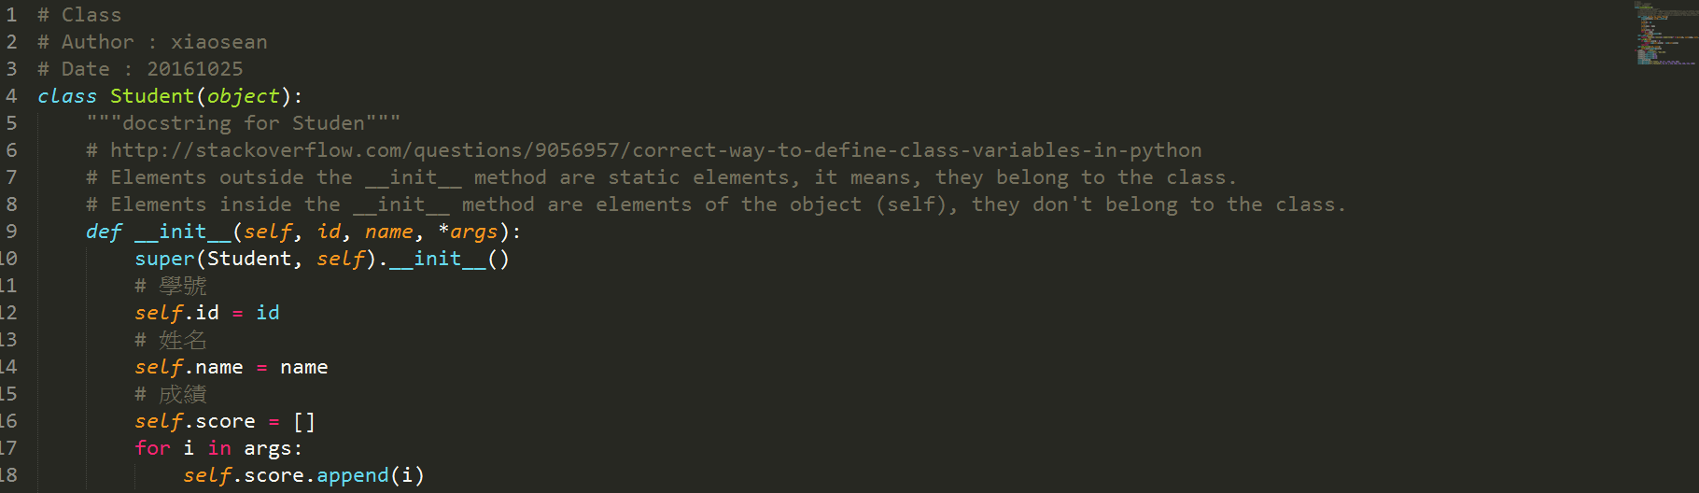
Class() 物件

Slide 46
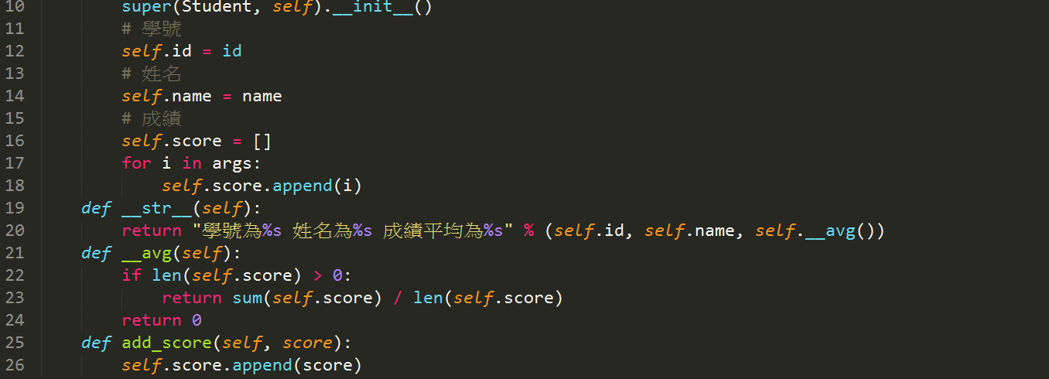
Class() 物件

Slide 47
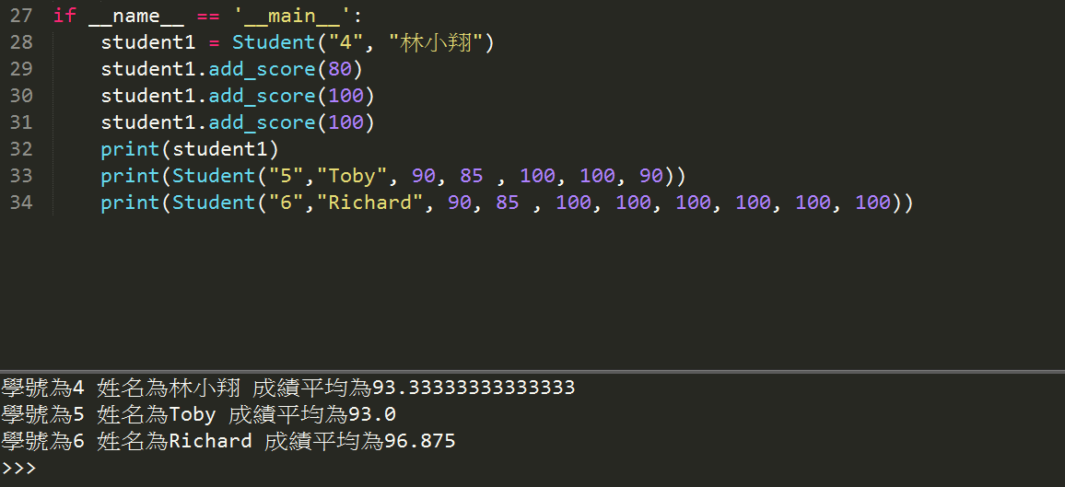
Class() 物件

